Slide 1
Проект
по теме
"Четыре в ряд"
Выполнили Алексей Капурин и
Серов Ярослав
2023-2024г

Slide 2
Введение
Цель проекта: создание игры четыре в ряд.
Задачи:
  Изучить правила игры;
  Написать логику;
  Оформить.

Slide 3
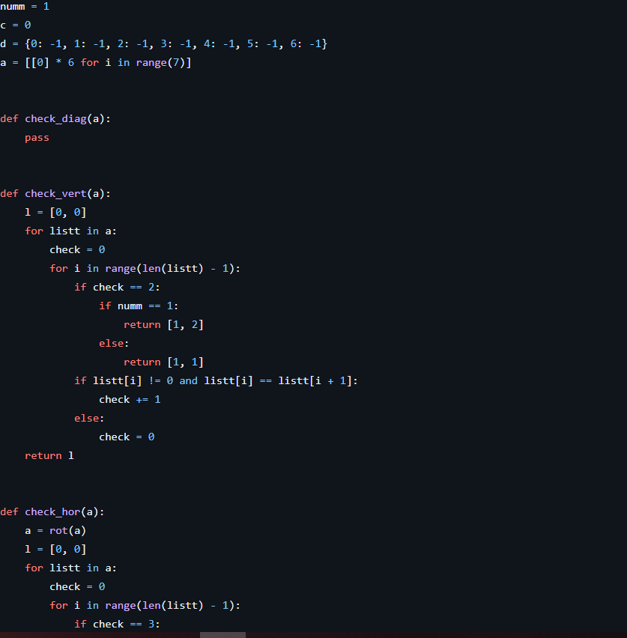
Этапы работы.
Поиск литературы;
Написание логики программы;

Slide 4

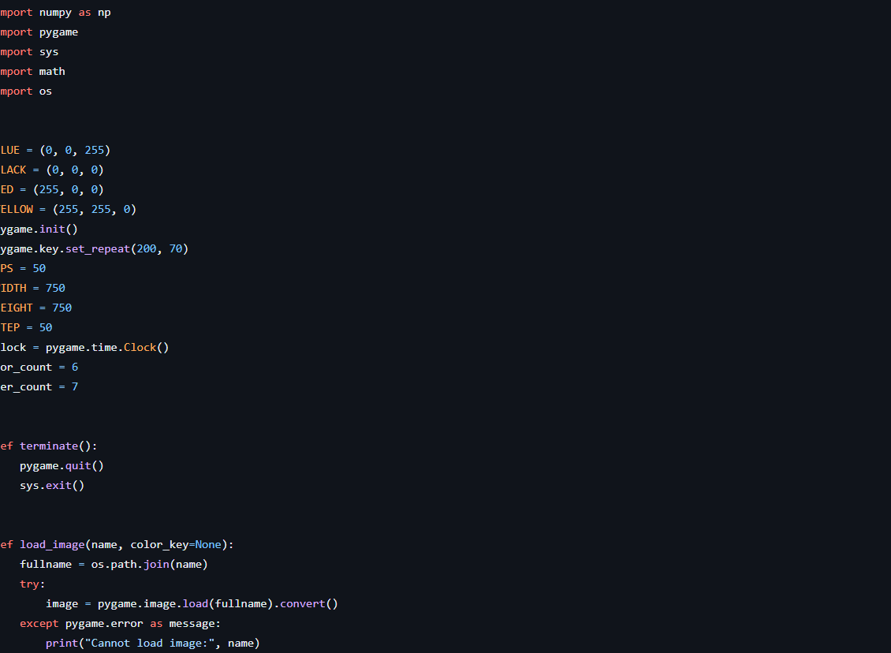
Этапы работы.
Оформление программы.

Slide 5
Спасибо за внимание.

